Slide 1
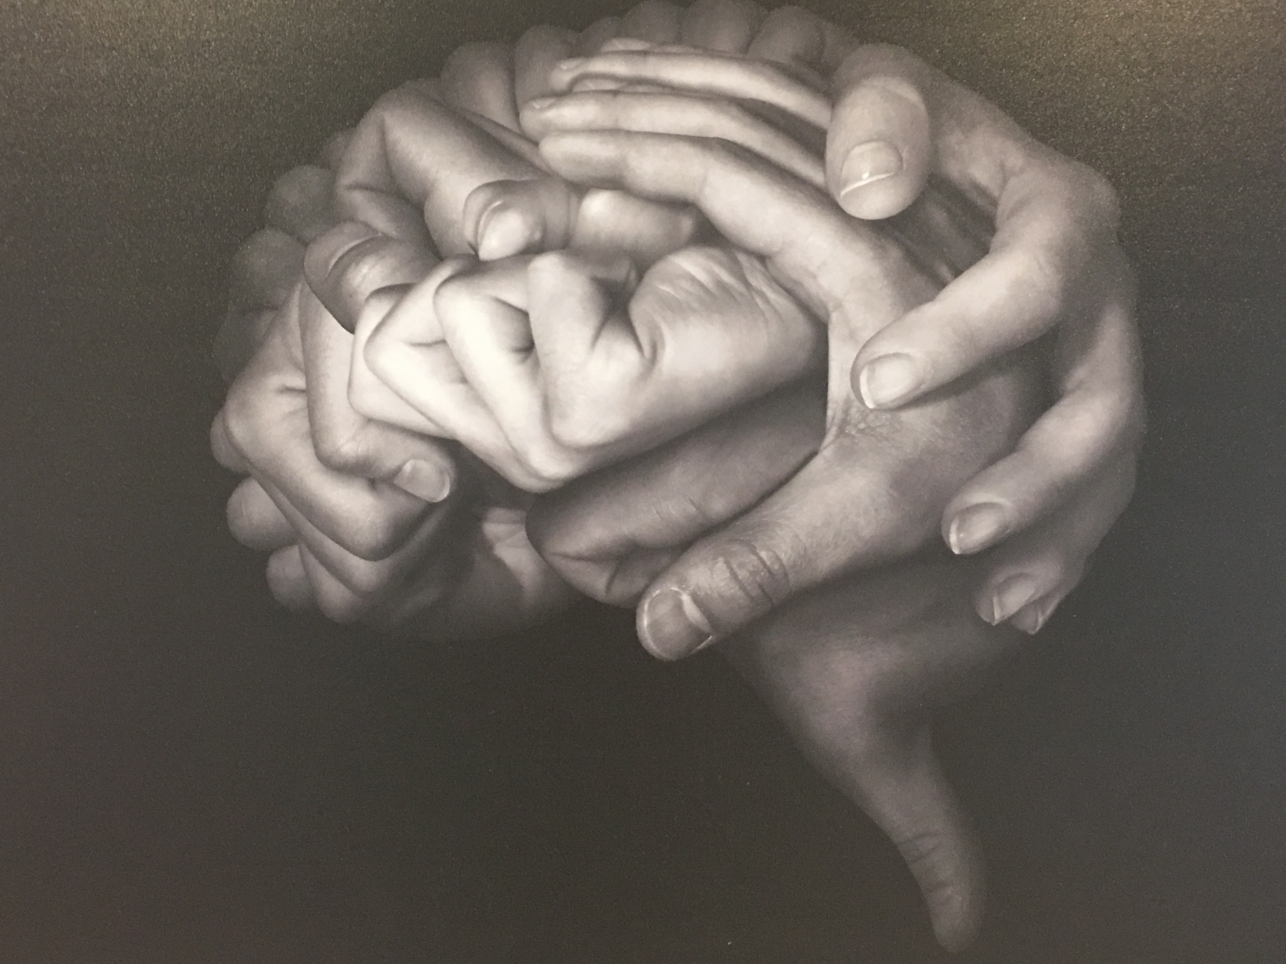
Anknytningens grunder
Del 2
Notes:
Anknytningsbehoven existerar under hela livet, men barnen uttrycker de här behoven på olika sätt i olika åldrar. Vissa anknytningsbehov är mer framträdanden i en viss utvecklingsfas än en annan.
Spädbarn behöver till exempel mer närhet till omsorgspersoner medan behovet av självständighet får större betydelse under tonåren. Utveckling innebär en ständig föränderlig balans mellan behovet av Närhet/Samhörighet och en Säker Hamn (särskilt tydligt hos spädbarn) och behovet av Självständighet och en Trygg Bas (särskilt framträdande hos tonåringar och unga vuxna). Oavsett vilket behov som dominerar fortsätter barn att behöva säker hamn och trygg bas i alla sina utvecklingsstadier. Det är barnets sätt att uttrycka behoven och föräldrarnas sätt att bemöta dem som förändras med tiden.
Barn som har omsorgsgivare som är känslomässigt tillgängliga, ger dem stöd och tröst och uppmuntran när dom har behov av det utvecklar en positiv bild av sig själv, av andra och av världen – En positiv Inre arbetsmodell. Det kommer att påverka deras liv på många olika sätt – val av vänner, skolgång, fritidssysselsättning osv.
Barn som har omsorgsgivare som inte är tillgängliga för dem när dom har behov av skydd, omsorg, stöd och uppmuntran utvecklar en Negativ Inre Arbetsmodell som också kommer att påverka deras liv.

Slide 2
Den inre arbetsmodellen - Relationskarta
Våra beteenden återger en inre arbetsmodell som innehåller information om:
Hur jag tänker och känner om mig själv.
Hur andra tänker och känner om mig.
Hur andra reagerar på mina anknytningsbehov.
Notes:
Den inre arbetsmodellen – Relationskartan hjälper barnet – och oss alla – att förutse vad som kommer att hända. I allmänhet är vi omedvetna om våra inre modeller eller kartor. De fungerar automatiskt., formar våra förväntningar och styr hur vi ser och reagerar på olika händelser. När vi är små är våra arbetsmodeller ickeverbala. När vi växer och utvecklas kanske vi kan tala om några centrala tankar som har med arbetsmodeller att göra, men i allmänhet styr modellerna våra känslor, tankar och beteenden automatiskt, utan att vi är medvetna om det.

Slide 3
Trygga Anknytningsmönster – Postiv IAM/Relationskarta
Har en positiv och balanserad bild av sig själv.
Har en tydlig och integrerad karta av minnen, tankar och känslor som passar ihop och som ger dem en känsla av trygghet och förmågan att lita på andra.
De är inte rädda för att uttrycka sina anknytningsbehov öppet.
Även när de har en konflikt med sina föräldrar känner de sig säkra på att relationer kommer att klara det.
Kan ni komma på något barn ni tagit hand om med detta mönster? Vilka strategier kunde ni se i barnets relation och i samspelet med er?
Notes:
Barn som upplevt sina föräldrar som lyhörda och accepterande har en positiv och balanserad bild av sig själv och andra.
Fråga gruppen:
Kan ni komma på något barn som ni har tagit hand om som har haft det här mönstret? Vilka strategier kunde ni se i barnets relation i samspel med er?
(Om ingen av föräldrarna har haft hand om ett barn med tryggt anknytningsmönster, be dem då att tänka på andra barn som de känner/har känt)

Slide 4
Ambivalenta anknytningsstrategier – Blandad relationskarta
Relationskartan är blandad.
Deras relationskarta gör dem vaksamma och oroliga.
De har svårt att koppla av och känna sig trygga i andras omsorg.
De söker efter tecken på att andra ska avvisa dem eller tappa intresset.
De kan också vara klängigt närhetssökande i hopp om att bli omtyckta och få närhet.
Kan ni komma på något barn ni tagit hand om med detta mönster? Vilka strategier kunde ni se i barnets relation och i samspelet med er?
Notes:
Barn som upplever sina föräldrar som inkonsekventa i sitt stöd har svårt att komma underfund med vad de behöver för att få föräldrarnas uppmärksamhet och hålla kvar den.
De har några minnen av när föräldrarna har gett stöd och tröst men andra minnen av anknytningsbrist, när föräldrarna inte fanns till hands i kritiska ögonblick.
Fråga till gruppen:
Kan ni komma på något barn som ni ha tagit hand om som har haft det här mönstret? Vilka strategier kunde ni se i barnts relation och samspel med er?

Slide 5
Undvikande anknytningsmönster – Negativ relationskarta
Ser sig själv som ovärdiga att älska och andra som ointresserade eller fientliga.
Har lärt sig att dölja sina anknytningsbehov.
De flesta fortsätter att känna behov av närhet och samhörighet men är rädda för att visa det.
Många kan bli aggressiva, som ett sätt att dels positionera sig, dels hålla andra på avstånd.
Kan ni komma på något barn ni tagit hand om med detta mönster? Vilka strategier kunde ni se i barnets relation och i samspelet med er?
Notes:
Barn som upplevt sina föräldrar som likgiltiga, hårda eller avvisande utvecklar en negativ relationskarta.
En liten del av de här barnen är duktiga på att undertrycka eller stänga av sina anknytningsbehov så att de inte längre känner smärtan av att behöva andra men ändå att bli bortstötta.
Fråga till gruppen:
Kan ni komma på något barn som ni har tagit hand om som har haft det här mönstret? Vilka strategier kunde ni se i barnets relation och samspel med er?

Slide 6
Desorganiserat anknytningsmönster – Desorganiserad relationskarta
Saknar strategier för att få sina anknytningsbehov tillfredsställda.
Har ingen klar uppfattning om sig själva och andra.
Deras relationskarta är desorganiserad, fragmentarisk och osammanhängande.
Det kan vara svårt och förvirrande att förstå barnets strategier vid olika situationer.
Kan ni komma på något barn ni tagit hand om med detta mönster? Vilka strategier kunde ni se i barnets relation och i samspelet med er?
Notes:
Barn som upplevt mycket inkonsekvent omsorg samt/eller övergrepp saknar ofta en strategi för att få sina anknytningsbehov tillfredsställda.
Vi hittar inget mönster
Fråga till gruppen:
Ka ni komma på något barn som ni har tagit hand om som har haft det här mönstret? Vilka strategier kunde ni se i barnets relation och sampel med er?

Slide 7
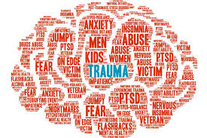
TRAUMA Vad är det? Och vad innebär det?
Rädda Barnen 2018
Notes:
Ordet trauma kommer från grekiskan och betyder ”sår”. När begreppet används inom den kroppsliga sjukvården betyder det fysiska skador, men vi förknippar det nog oftare med ”sår i själen”.
Ett trauma kan uppstå då vi är med om något som väcker en intensiv rädsla, kombinerad med en känsla av hjälplöshet. När vi människor ställs inför ett hot som vi varken kan fly eller slåss emot, riskerar vårt inre skyddssystem att bryta samman.
Risken för att en skrämmande upplevelse ska leda till ett trauma ökar om upplevelsen:
Är orsakad av en människa istället för av ett djur eller av naturen.
Upprepas över tid
Orsakas av någon som står oss nära.
Vi människor är relationella och vår känsla av att vara värdefulla uppsåt till mycket stor del i mötet med andra människor, kända såväl som okända.
Att ex plötsligt bli attackerad av en annan människa är mer omskakande än att ett ex stycke is faller på mig från ett tak när jag passerar. Om man blir påhoppad någon enstaka gång så har man hyfsade chanser att hantera händelsen utan att bli traumatiserad. Sker det ofta är risken större att du blir det. Och om den som utsätter dig för våld av något slag inte är en främling utan din mamma och pappa då är risken stor att din maktlöshet och rädsla blir så stark att du traumatiseras.
Traumat är inte alltså den skrämmande händelsen i sig utan den psykiska skada som händelsen eventuellt orsakar.
Att vara traumatiserad innebär att personen som varit med om en mycket svår händelse inte har bearbetat händelsen och inte heller ”självläkt” utan har symtom som hen inte hade innan den traumatiserande händelsen:
Påträngande tankar och/eller kroppsliga symtom som andnöd, hjärtklappningar, svettningar när personen blir påmind om händelsen,
Traumatiserade personer fastnar ofta i negativa känslor såsom skam, skuld, ilska eller rädsla samtidigt som dom har svårt att känna känslor som intresse, glädje och kärlek.
Traumatiserade personer har ofta en hög stressnivå vilket också innebär att de har svårt att slappna av, är vaksamma, lättskrämda, har svårt att somna, svårt att koncentrera sig och är lättirriterade.
Det är inte heller ovanligt att en traumatiserad person utvecklar en depression och känner sig nedstämd
​

Slide 8
Omsorgsbrist
Vanvård
Försummelse
Fysisk, psykisk och/eller sexuell misshandel
Krig och andra former av
våldsamheter
T
R
A
U
M
A
Olyckor
Naturkatastrofer
Sorg och
Förluster
Medicinska ingrepp
Varit vittne,
upplevt våld
Anna Norlén/Psykolog och Psykoterapeut/Ericastiftelsen
Notes:
Påfrestning, Från stress till trauma olika nivåer….
Stressande upplevelser är vi alla med om, men när stressen blir toxisk och ohanterlig kan det bli traumatiserande…
Om vi tittar på de tre faktorerna som ökar risken för trauma:
Är orsakad av en människa istället för av ett djur eller av naturen.
Upprepas över tid
Orsakas av någon som står oss nära.
Generell kan man säga att ju äldre vi blir desto starkare upplevelser krävs det för att utlösa ett trauma. I den tidiga barndomen räcker det med att våra föräldrar inte förmår tillfredsställa våra behov av trygghet.-

Slide 9
Trauman
Enskilda trauman
Komplexa trauman
Utvecklingstrauma
Notes:
Vid enskilda trauman kan traumatiseringen härledas till en enstaka svår och överväldigande händelse, såsom att förlora någon närstående, vara med om en våldtäkt eller misshandel, uppleva en olycka eller någon annan typ av avgränsad, svår händelse. Den svåra händelsen kan leda till traumarelaterade reaktioner och symtom. Med rätt stöd från omgivningen är prognosen för att symtomen klingar av och för att det är möjligt att återhämta sig oftast mycket bättre än vid komplexa trauman
Komplexa trauman innefattar upprepad utsatthet för svåra händelser över tid. Det kan handla om att ha vuxit upp under förhållanden som präglats av våld, övergrepp, omsorgssvikt och vanskötsel eller en uppväxt i krig och på flykt. Vid komplexa trauman brukar efterreaktionerna och konsekvenserna vara allvarligare och svårare än vid enskilda trauman.
Utvecklingstrauma När komplext trauma sker tidigt i livet benämns detta som utvecklingstrauma, ett begrepp som kommit att användas mer och mer inom traumafältet. Vid utvecklingstrauma har ett barn eller en ungdom upplevt upprepade tillfällen av hot och fruktan över tid, i kombination med en omsorgsmiljö som brister. Svårast är det när hotet finns inom ramen för den närmsta omsorgen, i samspelet med föräldrar eller andra närstående vuxna, där den som egentligen ska vara en trygghet för barnet är den som är upphovet till barnets upplevda rädsla. Ju mer omfattande traumatiska upplevelser tidigt i livet desto större risk för en genomgripande negativ påverkan på utvecklingen. För barn och unga som utsatts för utvecklingstrauma blir det ofta svårt att kontrollera och reglera de egna känslorna och beteendet. Påfrestningarna och erfarenheterna kan visa sig i hämmade eller utåtagerande beteenden, eller en pendling mellan dessa lägen. Många gånger blir det svårt med nära relationer till andra. Det kan också handla om att till exempel dra sig undan, vara avstängd och passiv. Eller att ha svårt att koncentrera sig och hålla fokus. Det kan också handla om att hamna i starka affektpåslag, såsom intensiv oro, ångest, explosiv ilska eller förtvivlad ledsamhet. Dessa påslag leder till svårigheter att hejda impulser och stoppa sig. Ofta finns det även många jobbiga minnen, medvetna eller omedvetna, som det går mycket kraft åt att undvika och hålla bor

Slide 10
Traumarelaterade uttryck och symtom i olika åldrar
Skolbarn 6-15 år
Oförutsägbara och kraftiga känslosvängningar
Håglöshet
Inlärningssvårigheter
Ångest och rädslor
Uppmärksamhetsstörning
Regressivt beteende
Uppmärksmanhetssökande
Kamratproblem
Trotsproblem
Sömnstörningar
Kinkighet med mat eller tröstätande
Förskolebarn
Ljudkänslighet
Undvikande av närhet
Ängslighet
Klängighet
Ilskeutbrott
Repetitiv lek
Förlust av tidigare funktioner
Somatiska symtom
Tonåringar 13-18 år
Svårigheter att föreställa sig framtiden
Nedstämdhet, likgiltighet, hopplöshet
Självmordstankar, självmordsförsök
Över- och/eller underskattar risker
Impulsivitet
Överdriver aggressivitet
Utagerande/självdestruktivt beteende
Sömnsvårigheter
Somatisering
Nedsatt fysisk hälsa
Ätstörningar
Inlärningssvårigheter
Traumatisering hos barn/
Bidö, Mannheimer/Samuelberg/2018
Notes:
Skydds- och riskfaktorer.
För barn och ungdomar är ålder och mognad väsentliga faktorer för hur en svår händelse förstås och bemästras. Ju yngre barnet är desto mer sårbart är barnet och generellt utlämnat till sin omgivning. Centralt för barnets upplevelse är hur föräldrar eller andra viktiga vuxna själva reagerar vid en svår händelse och vilket möjlighet de har att skapa trygghet och ge stöd före, under och efter händelsen.
De mänskliga reaktionerna brukar bli starkare om den svåra händelsen sker som en konsekvens av en annan människas avsiktliga handling jämfört om handlingen var oavsiktlig.
Inom TMO används begreppet smärtuttryck. Traumatiska erfarenheter traumarelaterade behov visar sig i utmanande beteenden som präglas av till exempel irritation, lättretlighet, oro, ängslan och aggressivitet. Dessa beteenden kan ses som smärtuttryck hos barnet och ungdomen.
Viktiga vuxna behöver hjälpa genom att se bakom det konkreta beteendet och istället möta den underliggande känslan, smärtan eller behovet som barnet kommunicerar genom sitt beteende. Det innebär helt enkelt att vi måste hantera barnets primära smärta utan att orsaka sekundär smärta. Då är risken stor att vi istället förstärker det smärtuttryck som ligger bakom beteendet. De som är viktiga vuxna behöver alltid prioritera att försöka möta barnets och ungdomens behov och känslor. När vi är omedvetna om hur vi förhåller oss och varför finns en risk att vi hanterar vår egen frustration över barnets utmanande, smärtbaserade beteende med att ”sätta hårt mot hårt” vilket genererar en sekundär smärta för barnet.

Slide 11
En del barn och ungdomar som har varit med om svåra påfrestningar och trauma behöver behandling, men alla barn som varit med om trauma behöver god omsorg och trygga miljöer
Rädda Barnen 2018
Notes:
Ungefär 75 procent av de människor som råkar ut för en potentiellt traumatisk händelse återhämtar sig på egen hand, även om det ibland kan ta tid.
Vi har alla olika motståndskrafter som hjälper oss att hantera potentiella trauman. Det kan vara sociala egenskaper — som hur bra vi är på att kommunicera och uttrycka oss, hur lätt vi har för att känna positiva känslor, uppskattning och empati. Andra motståndskrafter handlar om självtillit och självförtroende
Att som barn råka ut för en potentiellt traumatisk upplevelse kan skilja sig något från att göra det som vuxen. Som barn kan man vara mer sårbar men samtidigt ha väldigt bra förutsättningar att läka och må bättre.

Slide 12
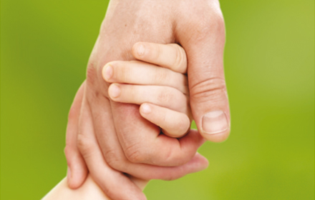
Bara en liten förändring i relationen och anknytningsmönstret skapar större trygghet

